Slide 1

XIX Exposição de Experiências Municipais em Saneamento
24 a 29 de maio de 2015 – Poços de Caldas/MG
O importante papel da Gestão da Qualidade em Laboratórios de Análise e Controle de Efluentes.
^{Autores:}
Natália F. Colesanti Perlette
Amanda Alves de Lima
Gustavo Prado

Slide 2
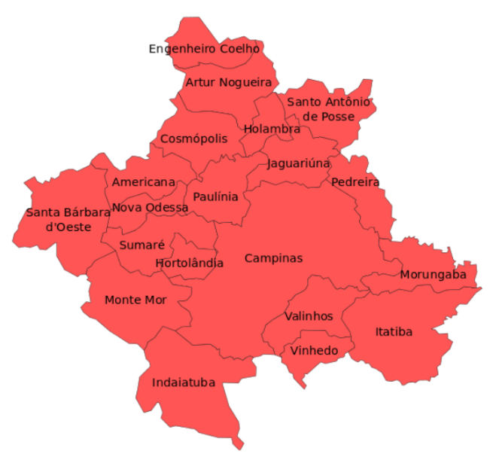
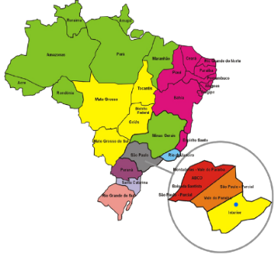
Campinas-SP
Está localizada em uma região
Metropolitana composta por:
- 20 municípios
- 5 milhões habitantes
Estado de São Paulo

Slide 3
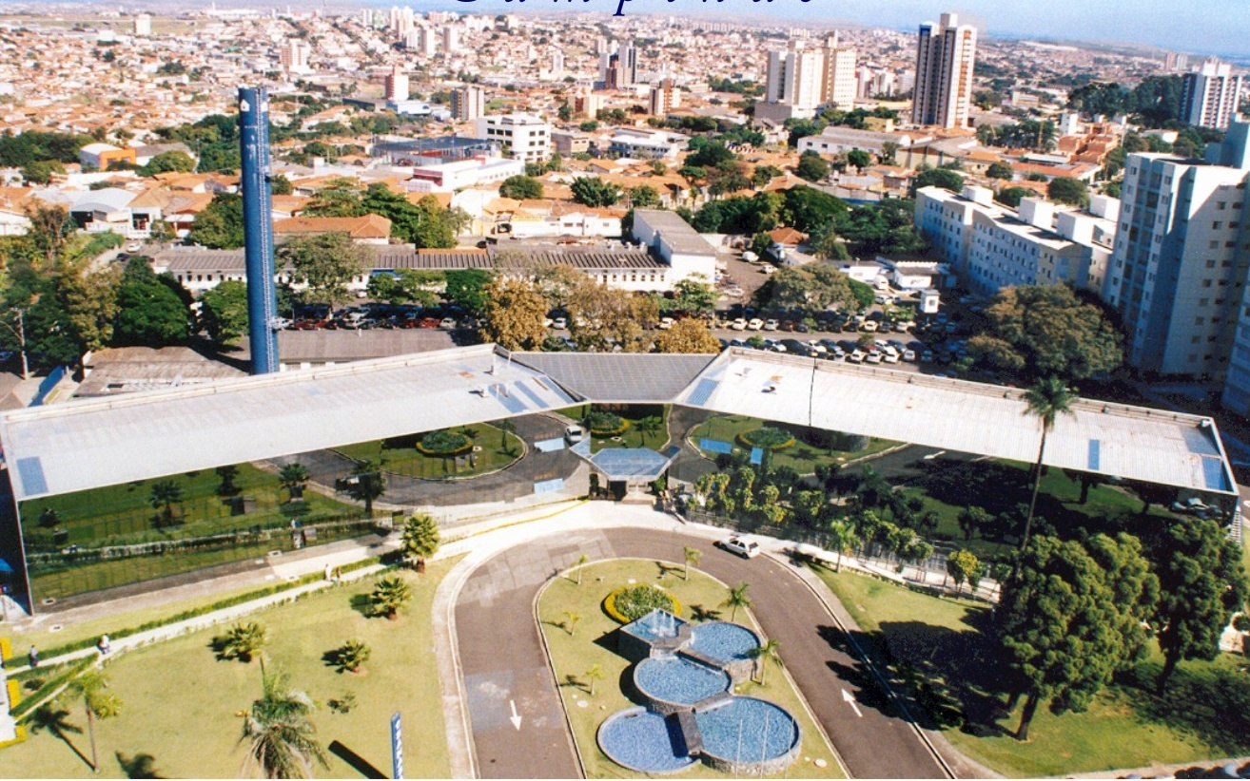
SANASA – Campinas (SP)
Sede Administrativa
SANASA - Sociedade de Abastecimento de Água e Saneamento S.A.
População Campinas:
1,154 milhões de habitantes.
Índice de cobertura:
Abastecimento de água: 99,5%;
Coleta e afastamento de esgoto: 89,19%;
Capacidade Instalada para Tratamento de Esgoto: 92%.
Ref. Mar/2015

Slide 4
Sistema de Tratamento de Esgoto
ETE Barão Geraldo
ETE Terras do Barão
ETE Bosque das Palmeiras
ETE San Martin
ETE Alphaville
ETE Campo Florido
ETE Takanos
ETE Mirassol
ETE Sta. Mônica
ETE Anhumas
ETE Boa Vista
ETE CIATEC
ETE Sousas
ETE Vila Réggio
ETE Arboreto
ETE Piçarrão
ETE Samambaia
ETE São Luiz
ETE Capivari I
ETE Sta. Lúcia
ESTAÇÕES DE TRATAMENTO
ETE Novo
Bandeirante
ETE Icaraí
EPAR Capivari II
ETE Hosp. Ouro Verde
 | 23 ETE’s Existentes
 | 3 ETE’s em Construção
 | 1 EPAR
 | Limite das Bacias de Esgotamento Sanitário
 | ETE’s maior porte
 | ETE’s menor porte
ETE Eldorado
ETE Abaeté
ETE Nova América

Slide 5
INTRODUÇÃO
Situação de Crise Hídrica representa grandes desafios.
Discussões sobre a quantidade e qualidade da água disponibilizada.
Captação Rio Atibaia
Credibilidade dos Laboratórios de Análise e Controle de Efluentes em monitorar a qualidade do efluente lançado e o monitoramento do corpo receptor.
EPAR Capivari II

Slide 6
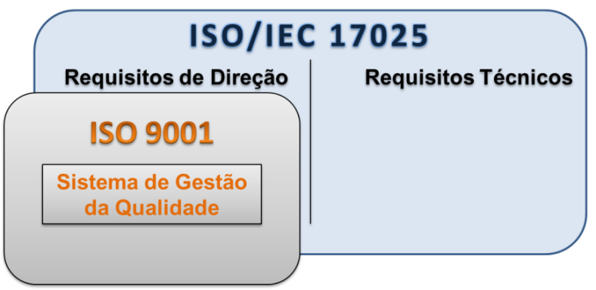
INTRODUÇÃO
Sistema de Gestão da Qualidade → importante ferramenta para garantir a credibilidade das análises Laboratoriais e da empresa de saneamento.
Sistema Gestão Qualidade → Normas: ISO 9001 e ISO/IEC 17025
Resoluções CONAMA 430/2011 e SMA 100/2013 → Laudos submetidos a apreciação dos órgãos ambientais precisam ser emitidos por laboratórios acreditados pelo INMETRO (ISO/IEC 17025)

Slide 7
OBJETIVOS DO TRABALHO
Estudo de Caso sobre os impactos positivos decorrentes da implantação do Sistema de Gestão da Qualidade, na rotina e confiabilidade dos resultados no Laboratório de Análise e Controle de Efluentes da Sociedade de Abastecimento de Água e Saneamento S.A. – SANASA.

Slide 8
METODOLOGIA
Laboratório de Análise e Controle de Efluentes pertence a SANASA;
O Sistema de Gestão da Qualidade da SANASA é certificado desde 2004, na ISO 9001;
Em 2013, iniciamos a implantação da ISO/IEC 17025 (Qualidade de Laboratórios).
Ciclo PDCA
A
AÇÃO (Act)
P
PLANEJAMENTO (Plan)
D
EXECUÇÃO (Do)
C
VERIFICAÇÃO (Check)

Slide 9
RESULTADOS
O Laboratório de Análise e Controle de Efluentes da SANASA realiza ensaios físico-químicos para o monitoramento do efluente de 23 ETE’s e 1 EPAR, além de monitorar a qualidade dos corpos receptores.
PLAN
DO
CHECK
ACT

Slide 10
RESULTADOS
 Politica da Qualidade → compromisso;
 Elaboração de Procedimentos→ Padronização da sistemática / Funcionamento da Rotina do Laboratório / calibração de equipamentos ;
Elaboração de Instruções Técnicas para Análises → Passo a passo;
 Elaboração de Plano de Controle → correlação entre as Etapas;
PLAN
DO
CHECK
ACT

Slide 11
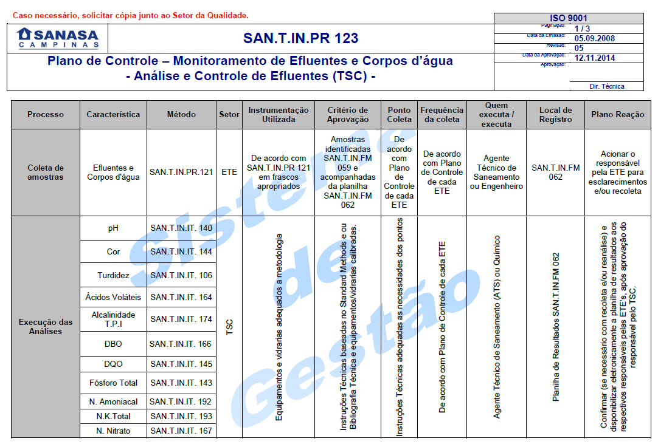
RESULTADOS

Slide 12
RESULTADOS
 Execução conforme o Planejado;
 Registros em formulários → Condições ambientais, rastreabilidade de amostras;
 Habilidade e Competência dos Técnicos→ treinamento;
PLAN
DO
CHECK
ACT

Slide 13
RESULTADOS
Auditorias Internas do Sistema de Gestão da Qualidade→ verificação da conformidade entre o que foi planejado e executado;
 Aprimoramento do Sistema de Gestão;
 Auditores Internos pertencentes ao corpo de funcionários da SANASA.
Sistema de Relatórios Eletrônicos, desenvolvido por funcionários
PLAN
DO
CHECK
ACT

Slide 14
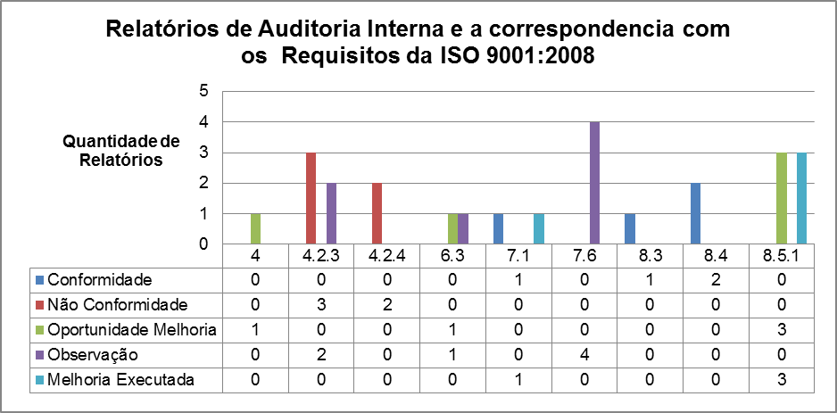
RESULTADOS
Resultados das Auditorias Internas
TOTAL 25 RELATORIOS REGISTRADOS: correspondem á Observações (7), Não Conformidades (5) , Oportunidade de Melhoria (5), Melhoria Executada (4) e Conformidade (4)
Requisitos ISO 9001:2008
8.5.1 Melhoria Contínua | 7.1 Planejamento da Realização do Produto
4.2.3 Controle de Documentos | 8.4 Análise de Dados
7.6 Controle de Equipamento de Monitoramento e Medição | 8.3 Controle de Produto Não Conforme
4.2.4 Controle de Registros | 4 Sistemas de Gestão
6.3 Infraestrutura

Slide 15
RESULTADOS
 Ações Corretivas
 Plano de Ação para eliminar a não conformidade.
 Controle de Ações são realizadas via Intranet, por sistema de relatórios eletrônicos.
Verificação da Eficácia
PLAN
DO
CHECK
ACT

Slide 16
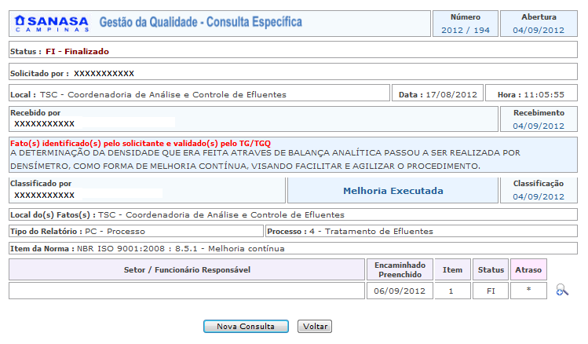
RESULTADOS

Slide 17
DISCUSSÃO / CONCLUSÃO
O SGQ Implantado no Laboratório possibilita:
PLANEJAMENTO
- Padronização das atividades;
- Sistemáticas de rotinas e calibração;
CONTROLES
Rastreabilidade dos dados (registros!)
MELHORIAS
- Processos – rotinas
- Implantação ISO/IEC 17025 (atendimento requisito legal)
Laudos de Análise: base para TOMADA DE DECISÃO (Interna e Externa)
CREDIBILIDADE DOS ENSAIOS LABORATORIAIS
REFLEXO POSITIVO NA IMAGEM DA SANASA

Slide 18
Contato(s):
Natália de Freitas Colesanti Perlette
Engª Ambiental
(19) 3735-5430
gestao.qualidade8@sanasa.com.br

